Slide 1

PRAKTIKUM 4
PENGENALAN RANCANGAN PERCOBAAN DAN RANCANGAN ACAK LENGKAP
( R A L )
TIM ASISTEN STATISTIKA 2019/2020

Slide 2
TUJUAN
1. Mampu mengetahui pengolahan data pada rancangan percobaan acak lengkap (RAL)
2. Mampu menginterpretasikan hasil pengolahan data pada rancangan percobaan acak lengkap (RAL)

Slide 3
PRINSIP RANCANGAN PERCOBAAN
Pengaruh suatu perlakuan terhadap respon
Prinsip rancangan percobaan :
1. Randomisasi pengacakan
2. Ulangan

Slide 4

Rancangan Pengacakan
RANCANGAN PERCOBAAN
Rancangan Lingkungan

Slide 5
RAL
RAK
RANCANGAN LINGKUNGAN
RBSL

Slide 6

Rancangan Acak Lengkap (RAL)
Rancangan acak lengkap (RAL) biasa disebut klasifikasi satu-arah ‘One-way ANOVA’ karena perlakuan yang diujikan hanya satu jenis
Ciri-ciri Rancangan Acak Lengkap :
1. Kondisi percobaan homogen
2. Satu-satunya sumber keragaman berasal dari perlakuan/treatment
3. Rancangan percobaan yang paling sederhana

Slide 7
RAL
KEUNTUNGAN
KERUGIAN
1. Perancangan dan pelaksanaannya mudah
2. Analisis datanya sederhana
3. Fleksibel (sedikit lebih fleksibel dibanding RAK) dalam hal jumlah perlakuan, jumlah ulangan, dapat dilakukan dengan ulangan yang tidak sama
4. Permasalahan data hilang lebih mudah ditangani
5. Tidak memerlukan tingkat pemahaman yang tinggi mengenai bahan percobaan
1. Terkadang rancangan ini tidak efisien
2. Hanya sesuai untuk percobaan dengan jumlah perlakuan yang tidak terlalu banyak
3. Pengulangan percobaan yang sama mungkin tidak konsisten apabila satuan percobaan tidak benar-benar homogen terutama apabila jumlah ulangannya sedikit

Slide 8
KAIDAH PENARIKAN KESIMPULAN
1. F hit < F tab 5% atau P value > α (alfa) 5%
Gagal tolak H0 atau terima H0 artinya tidak ada perbedaan yang nyata atas pemberian perlakuan
(dengan selang kepercayaan 95%)
2. F hit > F tab 5% atau P value < α (alfa) 5%
Tolak H0, terima H1. Artinya ada perbedaan yang nyata antar perlakuan yang diberikan (dengan selang kepercayaan 95%)

Slide 9
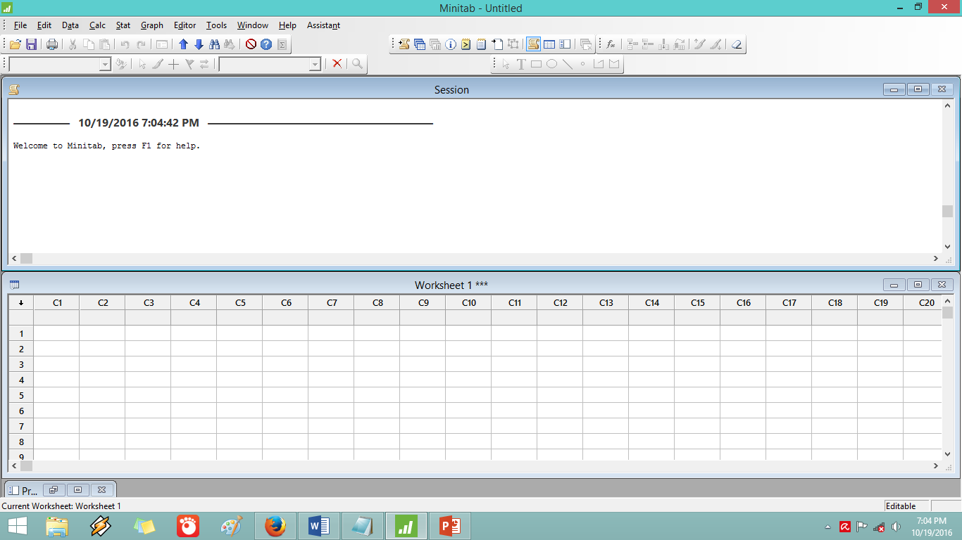
MENUJU MINITAB

Slide 10
TUGAS INDIVIDU
Membuat langkah-langkah RAL (Berupa Screenshots beserta keterangan)
NB: Data pada Kolom Sheets ‘Tugas’
Format Pengiriman Subjek Tugas Individu :
Praktikum4_Nama_Nim Dikirim ke CO kelompok masing masing

Slide 11
TUGAS KELOMPOK
Laporan Materi 3 “Rancangan Acak Lengkap” Untuk Kelompok 1 dan 4
NB: Data pada Kolom Sheets ‘Tugas’
Format Pengiriman Subjek Tugas Kelompok :
Praktikum4_Kelas_Kelompok

Slide 12
KETENTUAN PENUGASAN
Paling lambat dikumpulkan (FIX) hari Jum’at, 1 November 2019 dalam bentuk soft file kirim ke email:
padmaparamita@student.ub.ac.id - (Kelompok 1,2,3)
Hasnanumut_@student.ub.ac.id - (Kelompok 4,5,6)
Pengiriman tugas maksimal pukul 18.00
NB : Asistensi pertama paling lambat pada hari Selasa, 29 Oktober 2019

Slide 13
Terima Kasih
Tim Asisten Statistika 2019/2020

